Slide 1
RESILIENCIA MULTIDIMENSIONAL DEL SECTOR TURISMO EN EL CANTÓN PEDERNALES PROVINCIA DE MANABÍ
Lilian Karina Jiménez Torres
Autor
Giovanni Herrera Enríquez Ph.D
Director
Sangolqui
2019

Slide 2
CONTENIDO
Antecedentes
  Objetivos e Hipótesis
Marco Teórico
Metodología
Estudio Empírico
Conclusiones y Recomendaciones
  Conclusiones
  RECOMENDACIONES

Slide 3
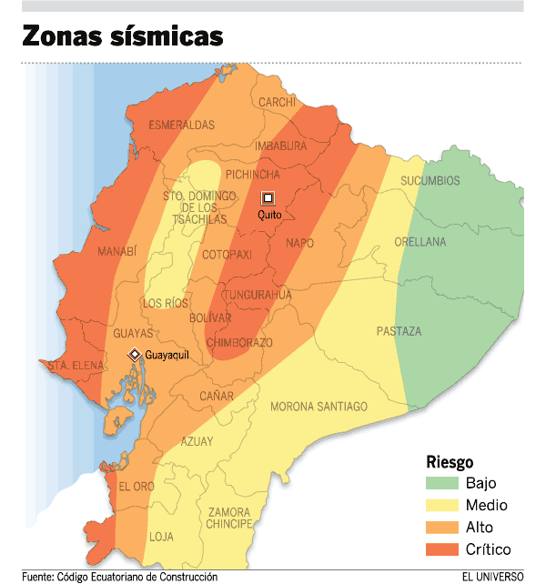
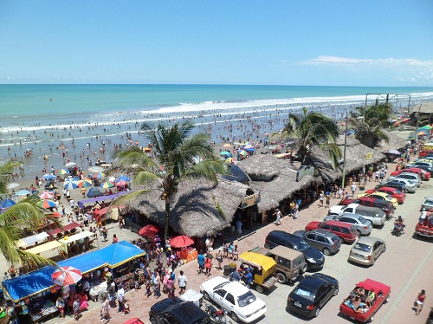
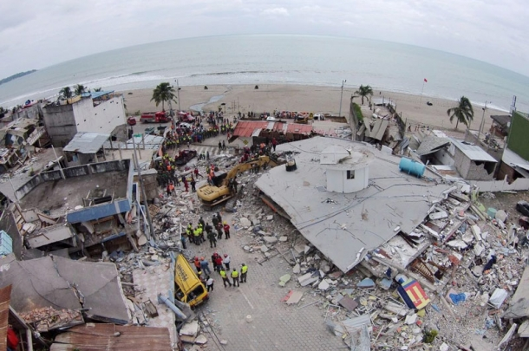
Antecedentes
Antes
Altamente sísmico
(D´Ercole & Trujillo, 2003)
Naturaleza compleja de los desastres
(Holland, 2005)
Turismo, sector propenso a riesgos
Sismo-16/04/2016
Después

Slide 4

OBJETIVOS - HIPÓTESIS
Analizar la resiliencia multidimensional en el sector turismo del cantón Pedernales
Establecer la relación de la teoría…con la resiliencia
Aplicar el modelo de análisis multidimensional de la resiliencia al sector turístico
Caracterizar las variables multidimensionales…identificando su nivel de impacto.

Slide 5
OBJETIVOS - HIPÓTESIS
H1: Pobreza y vulnerabilidad económica
H2: Actividad empresarial femenina y emprendimiento
H3: Débil cobertura de salud y bajo nivel de educación
H4: Dimensión socio-comunitaria-Calificación mas baja
H5: Desconocimiento del plan de mitigación de riesgo
H6: Escases de servicios básicos y planificación urbana
H7: Zona de alta amenaza en desastres de origen natural
H8: Dimensión experiencial tiene un efecto positivo

Slide 6
MARCO TEÓRICO

Slide 7
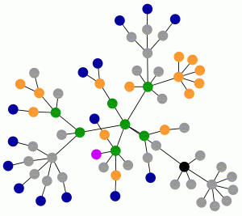
Sistemas
Sistemas Complejos
Formado por
subsistemas
Morin (1994)
Componentes y el entorno
Sistemas Adaptativos Complejos
Holland (1975),
Agentes que interactúan
Adaptabilidad
El Turismo como Sistema Adaptativo Complejo
Cuervo (1967) 9 Subconjuntos
Jafari (1981) Turismo-Multidisciplinar

Slide 8

Resiliencia
Capacitad de un sistema complejo de responder a perturbaciones, sin cambiar sus funciones esenciales
Enfoque Socio-Ecológico
Folker et al. (2010)
Holling (1973)
Enfoque Económico
Jeréz, 2016
Propiedades como: aprendizaje, adaptabilidad y auto-organización permite el desarrollo, la innovación y la evolución, Herrera (2016).
Desastres de Origen Natural
Academia G-Science, 2012
Notes:
. La resiliencia socio-ecológica es un tema compuesto por dos elementos, por la actividad humana que requiere los recursos ecológicos para su desenvolvimiento, y el desarrollo social que crece a escalas mundiales
La resiliencia económica es la capacidad de un sistema para influir en las tendencias de crecimiento económico en un territorio
La resiliencia frente a desastres es la habilidad que tiene un sistema para adaptarse y recuperarse de los efectos de DON, el fortalecimiento de la resiliencia trae beneficios, disminuye el número de muertos, perdidas económicas y desarrolla la cooperación internacional en planeación preventiva,

Slide 9

Turismo y Resiliencia
Biggs et al. (2011),
Farrell (2004),
Capacidad Social de recuperación de un sistema turístico
Alta prioridad para destinos turísticos
Efectos de la Resiliencia en el Turismo
OMT, 2009
Comité de resiliencia turística.
Caso: Dichato, Modelo de Gestión de Riesgo y Resiliencia.
OMT; Reconoce la recuperación del sudeste de Asia frente al tsunami 2004.
Caso Resiliencia en Baños de Agua Santa-Ecuador.

Slide 10
METODOLOGÍA

Slide 11
Medición de la Resiliencia
Modelo basado en el análisis jerárquico multicriterio, planteado por Saaty T (1990), se desarrollo metodología para análisis de la resiliencia multidimensional propuesto por Herrera (2016).
Metodología implica el análisis de 8 dimensiones.
Dimensión económica-regional
Dimensión económica-empresarial
Dimensión social-regional
Dimensión social-comunitaria
Dimensión experiencial
Dimensión Institucional
Dimensión Infraestructura
Dimensión Ecológica
8 Dimensiones

Slide 12
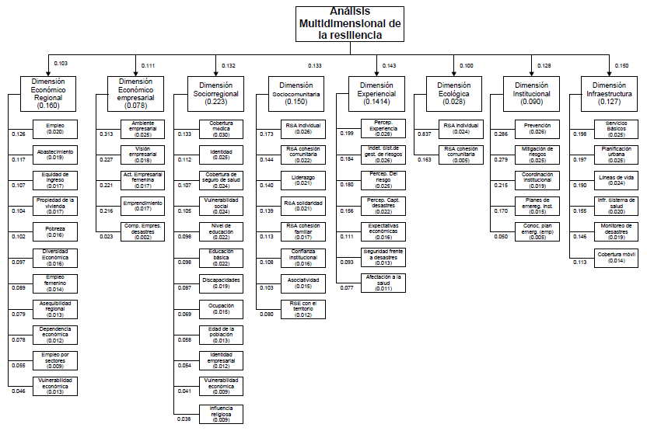
Figura 2 . Estructura del modelo de análisis multidimensional de la resiliencia
Fuente: (Libro de la resiliencia de Herrera, 2016).
Notes:
El modelo matemático empleado, pondera las dimensiones y los criterios en función de opinión de expertos que aplica el modelo, a través de una tabla parecida a la escala de Likert, llamada la escala de saaty, a través de valoraciones matemáticas se establece su peso. Modelo toma los pesos de cada criterio para alimentar y establecer una sola medida a la cual se la denomina resiliencia multidimensional.

Slide 13
Estudio Empírico

Slide 14
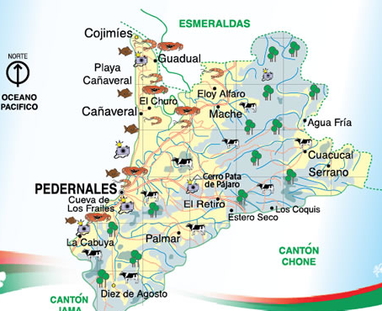
RESILIENCIA DEL SECTOR TURISMO DEL CANTÓN PEDERNALES
Nivel de pobreza de 53.53%
Cobertura de servicios básicos, inferior a la media nacional.
Deficiente cobertura del sistema de salud.
-10% de la planta turística se promociona
REMACH
Figura 3. Mapa Turístico de Pedernales
Fuente: Municipio Provincial de Manabí, (2016)

Slide 15

OBTENCIÓN DE DATOS
Censo Nacional Poblacional y Económico 2010
71 sonde de opinión -resiliencia sistema empresarial
372 encuestas resiliencia social, económica y comunitaria
2 entrevistas a expertos sobre sistema de riesgos
Criterio de Análisis
Resiliencia Económica
Índice de Burgdofer
Índice de Herfindahl-Hirschman
Coeficiente de Gini
Resiliencia Social
Escala RSA (Resilience Scale for Adults.
Notes:
Todas estas variables salieron de la teoría de la resiliencia Primeros planteamientos de cada una de estas variables fueron planteadas por Elizabet Cutter

Slide 16
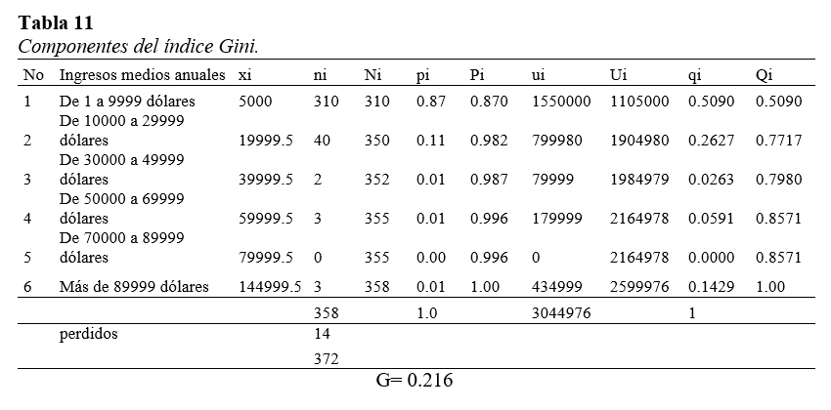

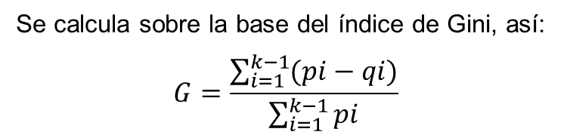
Criterio de Equidad de Ingresos
Coeficiente de Gini por ingresos, con una distribución agrupada por intervalos siendo:
Se calcula sobre la base del índice de Gini, así:
$$G=\frac{\sum_{i=1}^{k−1}{(pi−qi)}}{\sum_{i=1}^{k−1}{pi}}$$
Normalización: método del min-max; objetivo es un mínimo.
$$NG= \frac{1−0,216}{1−0}=0,784$$
Notes:
Os demás ítems también fueron desarrollados de similar forma

Slide 17
Resultados unidimensionales en el cantón Pedernales
Dimensión económico regional
Dimensión económico empresarial

Slide 18
Resultados unidimensionales en el cantón Pedernales
Dimensión socio regional
Dimensión socio comunitaria

Slide 19
Resultados unidimensionales en el cantón Pedernales
Dimensión Institucional
Dimensión Infraestructura

Slide 20
Resultados unidimensionales en el cantón Pedernales
Dimensión Experiencial
Dimensión Ecológica
Riesgo de amenaza natural: 0,38
Biodiversidad ecológica: 1,00

Slide 21
Etapa de Análisis- Unidimensional en el modelo
8 Dimensiones
(56 Criterios)
Auto – organización
Adaptabilidad
Aprendizaje
Transformación
D. Económica-regional
D. Social- regional
D. Social-comunitario
D. Institucional
D. Infraestructura
D. Ecológica
D. Experiencial
D. Económica-empresarial
Figura 4. Valores individuales y media de la calificación ponderada por dimensión
Notes:
Resultado de cada una de las dimensiones numérica, podemos observar variabilidad de las medidas mientras la dimensión socio regional tiene las calificaciones de los criterios dispersos en la socio comunitario se denota que todos tienden a la media.

Slide 22
Factores críticos para la resiliencia
Modelo de Análisis Multidimensional FAHP aplicado al cantón Pedernales
D. Económica-regional
D. Social- regional
D. Social-comunitario
D. Institucional
D. Infraestructura
D. Ecológica
D. Experiencial
D. Económica-empresarial
Figura 5. Valores individuales y media de las calificaciones ponderadas ajustadas
Notes:
Aplicando el modelo, como el modelo esta ponderado, al multiplicarse por aquella ponderación, obtenemos los resultados en función de la importancia de las calificaciones que tienen las dimensiones.

Slide 23
Factores Relevantes en la Resiliencia Aplicada al Sector Turístico de Pedernales.
Dimensiones | Criterios | Valoración ponderada ajustada | Relevancia Calificada
Dimensión económica-regional | El empleo por sectores | 0.00585 | Muy Baja
Dimensión experiencial | Seguridad frente a desastres | 0.00572 | Muy Baja
Dimensión económica-regional | Dependencia económica | 0.0055 | Muy Baja
Dimensión social-regional | Influencia religiosa. | 0.00513 | Muy Baja
Dimensión infraestructura | Infraestructura de sistema de salud | 0.005 | Muy Baja
Dimensión ecológica | Biodiversidad ecológica | 0.005 | Muy Baja
Dimensión social-regional | Educación básica | 0.00462 | Muy Baja
Dimensión social-regional | Cobertura de seguro de salud. | 0.00264 | Muy Baja
Dimensión experiencial | Afectación a la salud | 0.00264 | Muy Baja
Dimensión infraestructura | Planificación urbana | 0.0025 | Muy Baja
Dimensión institucional | Conocimiento de plan de emergencia (empresas) | 0.00235 | Muy Baja
Dimensión económica-regional | Vulnerabilidad económica | 0.00182 | Muy Baja
Dimensión económica-empresarial | Comportamiento de la empresa frente al desastre | 0.00118 | Muy Baja
Dimensión económica-regional | Asequibilidad regional | 0 | Muy Baja
Dimensión económica-empresarial | Visión empresarial | 0 | Muy Baja
Dimensión social-regional | Cobertura médica. | 0 | Muy Baja
Relevancia Calificada
Muy Baja
Notes:
Los valores por percentiles permitieron establecer una clasificación por rangos, para definir cuales son los valores mas críticos y menos críticos a nivel descriptivo

Slide 24
Factores Relevantes en la Resiliencia Aplicada al Sector Turístico de Pedernales.
No | Dimensiones | Criterios | Valoración ponderada ajustada | Relevancia Calificada
1 | Dimensión social-comunitaria | Cohesión comunitaria | 0.1628 | Muy alta
2 | Dimensión infraestructura | Líneas de vías para evacuación | 0.024 | Muy alta
3 | Dimensión social-comunitaria | Resiliencia Individual y comunitaria | 0.02054 | Muy alta
4 | Dimensión experiencial | Percepción de experiencia en desastres | 0.02044 | Muy alta
5 | Dimensión social-regional | Identidad | 0.02025 | Muy alta
6 | Dimensión económica-regional | Abastecimiento | 0.019 | Muy alta
7 | Dimensión social-regional | Discapacidades | 0.01862 | Muy alta
8 | Dimensión institucional | Prevención | 0.01716 | Muy alta
9 | Dimensión social-comunitaria | Liderazgo | 0.0168 | Muy alta
10 | Dimensión social-regional | Ocupación de la población | 0.015 | Muy alta
11 | Dimensión económica-regional | Empleo femenino | 0.014 | Muy alta
12 | Dimensión social-comunitaria | Solidaridad | 0.01344 | Muy alta
13 | Dimensión económica-regional | Equidad de ingreso | 0.01326 | Muy alta
14 | Dimensión social-comunitaria | Cohesión familiar | 1326 | Muy alta
Relevancia Calificada
Muy Alta

Slide 25




Conclusiones
Enfoque del sistema complejo
¿Pedernales es resiliencia?
Dimensión con mayor influencia: Socio-Comunitaria.
Factores que debilitan la resiliencia:
Pobreza y vulnerabilidad económica
Servicios básicos y planificación urbana.
Actividad empresarial femenina y emprendimiento factores negativos
Afectan a las Funciones de un destino turístico
  Vulnerabilidad económica
  Infraestructura limitada del sistema de salud
  Cobertura médica limitada.
  INDICE DE POBREZA ALTO

Slide 26



Recomendaciones
Análisis de sistema turismo como un sistema complejo
Obtención de información
Políticas Publicas
Actores inmersos en la planificación turística

Slide 27
GRACIAS

